Slide 1


Kinetická energie
(Fyz42)
Kinetická energie
Odvození vztahu pro výpočet kinetické energie
Jednotka kinetické energie
Změna kinetické energie
Kinetická energie soustavy hmotných bodů
5. 1. 2026

Slide 2
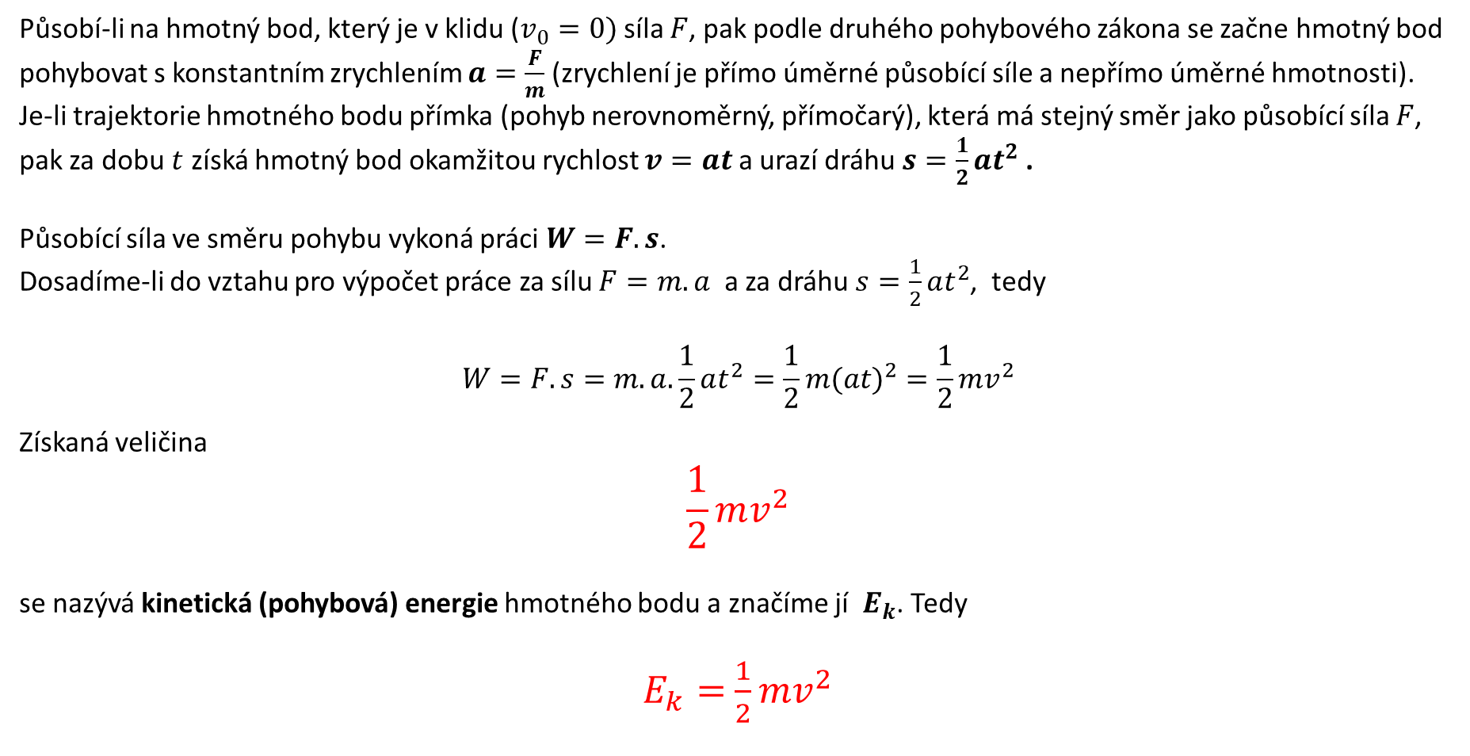
Kinetická (pohybová) energie hmotného bodu
Působí-li na hmotný bod, který je v klidu ($v_{0}=0)$ síla $F$, pak podle druhého pohybového zákona se začne hmotný bod pohybovat s konstantním zrychlením $a=\frac{F}{m}$ (zrychlení je přímo úměrné působící síle a nepřímo úměrné hmotnosti).
Je-li trajektorie hmotného bodu přímka (pohyb nerovnoměrný, přímočarý), která má stejný směr jako působící síla $F$, pak za dobu $t$ získá hmotný bod okamžitou rychlost $v=at$ a urazí dráhu $s=\frac{1}{2}at^{2}$ .
Působící síla ve směru pohybu vykoná práci $W=F.s$.
Dosadíme-li do vztahu pro výpočet práce za sílu $F=m.a$ a za dráhu $s=\frac{1}{2}at^{2}$, tedy
$$W=F.s=m.a.\frac{1}{2}at^{2}=\frac{1}{2}m({at)}^{2}=\frac{1}{2}mv^{2}$$
Získaná veličina
$$\frac{1}{2}mv^{2}$$
se nazývá kinetická (pohybová) energie hmotného bodu a značíme jí $E_{k}$. Tedy
$E_{k}=$ $\frac{1}{2}mv^{2}$

Slide 3
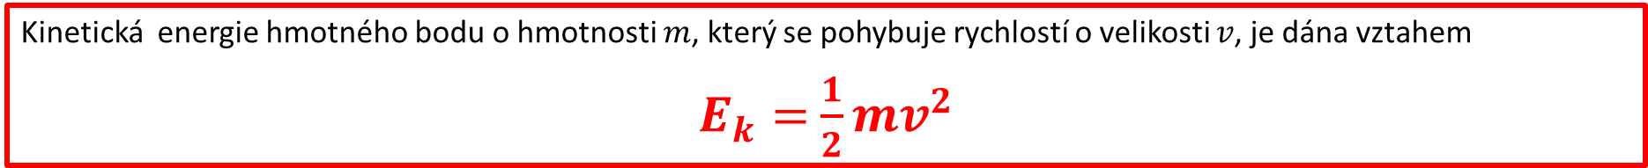

Kinetická energie hmotného bodu o hmotnosti $m$, který se pohybuje rychlostí o velikosti $v$, je dána vztahem
$E_{k}=$ $\frac{1}{2}mv^{2}$
Odvození jednotky kinetické energie:
Ze vztahu $E_{k}=$ $\frac{1}{2}mv^{2}$ dostaneme $\left[E_{k}\right]=kg.m^{2}.s^{−2}=kg.m.s^{−2}.m=N.m=J$ (Joule)
$N$ (Newton)
Jednotkou kinetické energie je JOULE
Kinetická energie hmotného bodu závisí jen na hmotnosti HB a na druhé mocnině rychlosti HB. Nezávisí na směru rychlosti HB. Mění-li se směr rychlosti, ale velikost rychlosti je konstantní, je kinetická energie HB konstantní.
Tak tomu je u rovnoměrného pohybu po kružnici. Dostředivá síla je kolmá ke směru rychlosti a tedy i k trajektorii, nekoná proto práci a kinetická energie HB je stálá.

Slide 4
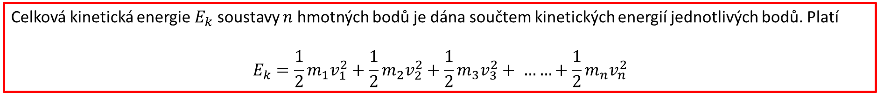
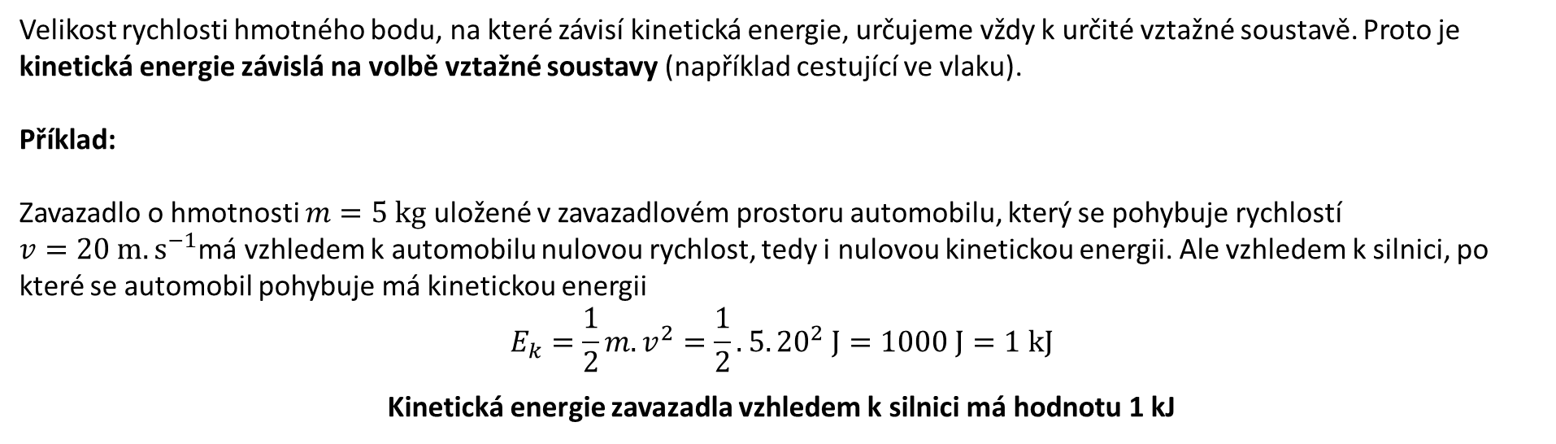
Velikost rychlosti hmotného bodu, na které závisí kinetická energie, určujeme vždy k určité vztažné soustavě. Proto je kinetická energie závislá na volbě vztažné soustavy (například cestující ve vlaku).
Příklad:
Zavazadlo o hmotnosti $m=5 kg$ uložené v zavazadlovém prostoru automobilu, který se pohybuje rychlostí
$v=20 m.s^{−1}$má vzhledem k automobilu nulovou rychlost, tedy i nulovou kinetickou energii. Ale vzhledem k silnici, po které se automobil pohybuje má kinetickou energii
$$E_{k}=\frac{1}{2}m.v^{2}=\frac{1}{2}.5.{20}^{2} J=1000 J=1 kJ$$
Kinetická energie zavazadla vzhledem k silnici má hodnotu 1 kJ
Kinetická energie soustavy hmotných bodů.
Celková kinetická energie $E_{k}$ soustavy $n$ hmotných bodů je dána součtem kinetických energií jednotlivých bodů. Platí
$$E_{k}=\frac{1}{2}m_{1}v_{1}^{2}+\frac{1}{2}m_{2}v_{2}^{2}+\frac{1}{2}m_{3}v_{3}^{2}+ ……+\frac{1}{2}m_{n}v_{n}^{2}$$

Slide 5
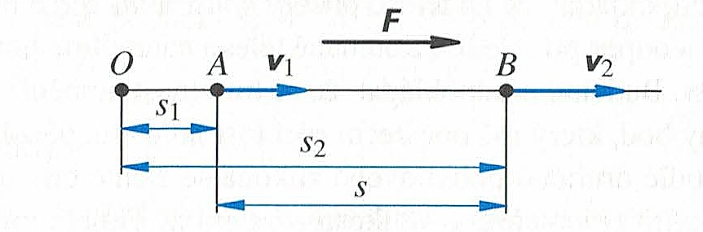
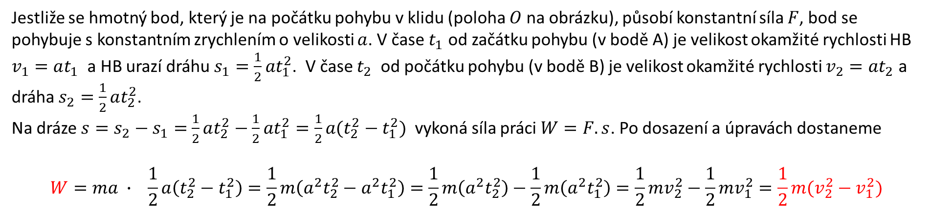



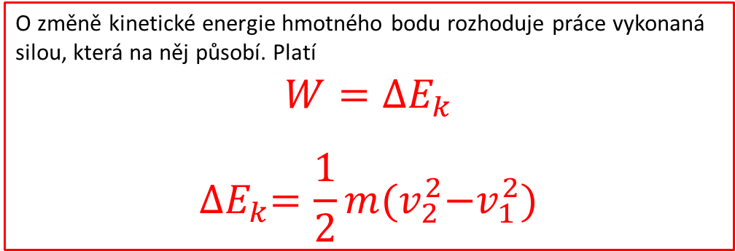
Změna kinetické energie hmotného bodu při změně velikosti jeho rychlosti
$$F=m . a$$
Jestliže se hmotný bod, který je na počátku pohybu v klidu (poloha $O$ na obrázku), působí konstantní síla $F$, bod se pohybuje s konstantním zrychlením o velikosti $a$. V čase $t_{1}$ od začátku pohybu (v bodě A) je velikost okamžité rychlosti HB $v_{1}=at_{1}$ a HB urazí dráhu $s_{1}=\frac{1}{2}at_{1}^{2}$. V čase $t_{2}$ od počátku pohybu (v bodě B) je velikost okamžité rychlosti $v_{2}=at_{2}$ a dráha $s_{2}=\frac{1}{2}at_{2}^{2}$.
Na dráze $s=s_{2}−s_{1}=$ $\frac{1}{2}at_{2}^{2}−\frac{1}{2}at_{1}^{2}=\frac{1}{2}a(t_{2}^{2}−t_{1}^{2})$ vykoná síla práci $W=F.s$. Po dosazení a úpravách dostaneme
$$W=ma ∙ \frac{1}{2}a\left(t_{2}^{2}−t_{1}^{2}\right)=\frac{1}{2}m\left(a^{2}t_{2}^{2}−a^{2}t_{1}^{2}\right)=\frac{1}{2}m\left(a^{2}t_{2}^{2}\right)−\frac{1}{2}m\left(a^{2}t_{1}^{2}\right)=\frac{1}{2}mv_{2}^{2}−\frac{1}{2}mv_{1}^{2}=\frac{1}{2}m(v_{2}^{2}−v_{1}^{2})$$
$$F$$
$$s$$
O změně kinetické energie hmotného bodu rozhoduje práce vykonaná silou, která na něj působí. Platí
$$W=∆E_{k}$$
$${∆E}_{k}=\frac{1}{2}m{(v}_{2}^{2}−v_{1}^{2})$$
Práce, která je potřeba ke změně pohybového stavu z budu A do bodu B
Změna kinetické energie mezi body A a B

Slide 6
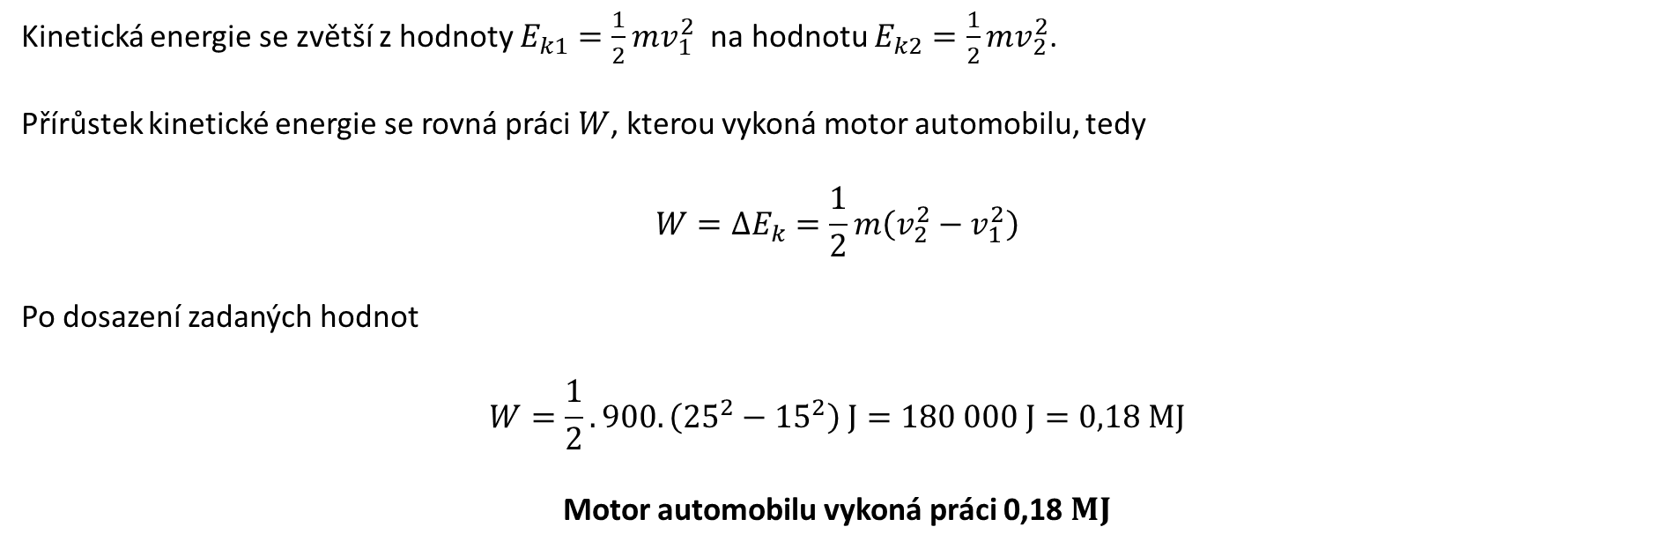
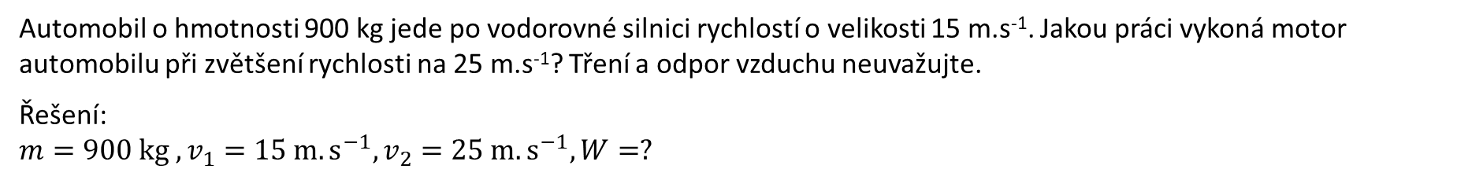
Příklad
Automobil o hmotnosti 900 kg jede po vodorovné silnici rychlostí o velikosti 15 m.s⁻¹. Jakou práci vykoná motor automobilu při zvětšení rychlosti na 25 m.s⁻¹? Tření a odpor vzduchu neuvažujte.
Řešení:
$$m=900 kg , v_{1}=15 m.s^{−1}, v_{2}=25 m.s^{−1}, W=?$$
Kinetická energie se zvětší z hodnoty $E_{k1}=\frac{1}{2}mv_{1}^{2}$ na hodnotu $E_{k2}=\frac{1}{2}mv_{2}^{2}$.
Přírůstek kinetické energie se rovná práci $W$, kterou vykoná motor automobilu, tedy
$$W=∆E_{k}=\frac{1}{2}m\left(v_{2}^{2}−v_{1}^{2}\right)$$
Po dosazení zadaných hodnot
$$W=\frac{1}{2}.900.\left({25}^{2}−{15}^{2}\right) J=180 000 J=0,18 MJ$$
Motor automobilu vykoná práci 0,18 $MJ$

Slide 7
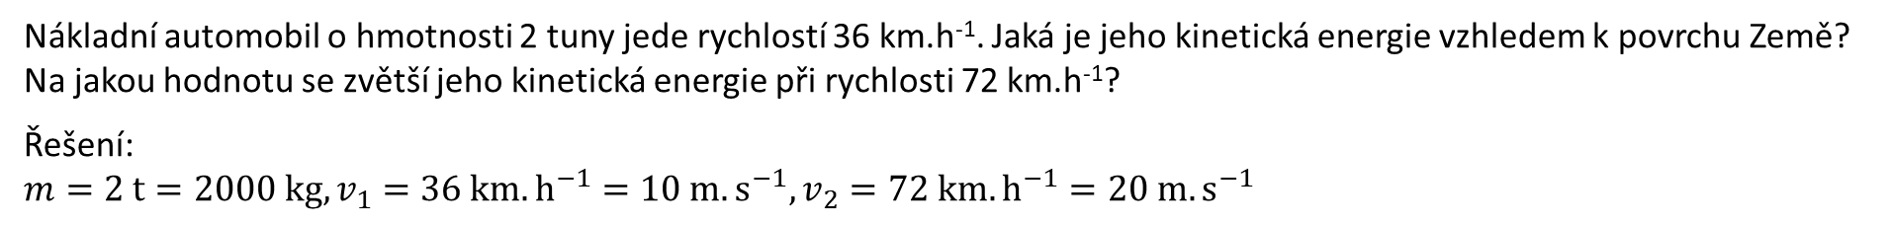
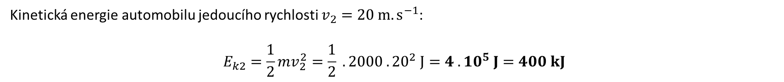
Příklad
Nákladní automobil o hmotnosti 2 tuny jede rychlostí 36 km.h⁻¹. Jaká je jeho kinetická energie vzhledem k povrchu Země? Na jakou hodnotu se zvětší jeho kinetická energie při rychlosti 72 km.h⁻¹?
Řešení:
$$m=2 t=2000 kg, v_{1}=36 km.h^{−1}=10 m.s^{−1}, v_{2}=72 km.h^{−1}=20 m.s^{−1}$$
Kinetická energie automobilu jedoucího rychlostí $v_{1}=10 m.s^{−1}:$
$$E_{k1}=\frac{1}{2}mv_{1}^{2}=\frac{1}{2} . 2000 . {10}^{2} J={10}^{5} J=100 kJ$$
Kinetická energie automobilu jedoucího rychlosti $v_{2}=20 m.s^{−1}$:
$$E_{k2}=\frac{1}{2}mv_{2}^{2}=\frac{1}{2} . 2000 . {20}^{2} J=4 . {10}^{5} J=400 kJ$$
Kinetická energie automobilu při rychlosti $10 m.s^{−1}$ je 100 kJ a při rychlosti $20 m.s^{−1}$ je 400 kJ. Při dvojnásobné rychlosti se kinetická energie zvětší čtyřikrát.

Slide 8
Konec

Slide 9
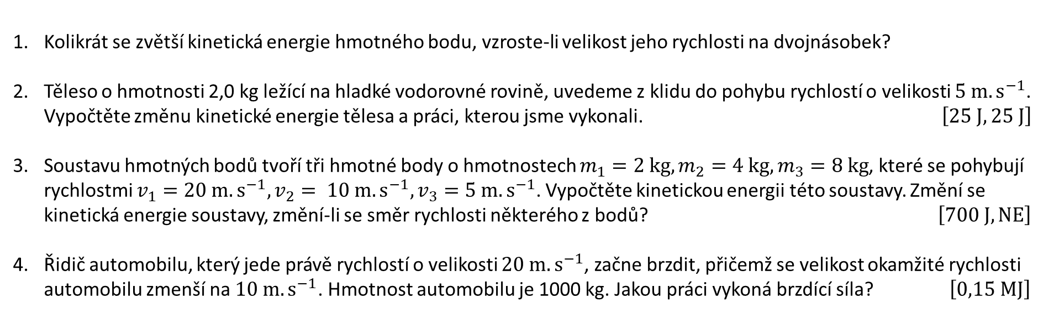
Úlohy
Kolikrát se zvětší kinetická energie hmotného bodu, vzroste-li velikost jeho rychlosti na dvojnásobek?
Těleso o hmotnosti 2,0 kg ležící na hladké vodorovné rovině, uvedeme z klidu do pohybu rychlostí o velikosti ${5 m. s}^{−1}$. Vypočtěte změnu kinetické energie tělesa a práci, kterou jsme vykonali. $\left[25 J, 25 J\right]$
Soustavu hmotných bodů tvoří tři hmotné body o hmotnostech $m_{1}=2 kg, m_{2}=4 kg, m_{3}=8 kg$, které se pohybují rychlostmi $v_{1}=20 m.s^{−1}, v_{2}= {10 m. s}^{−1}, v_{3}={5 m. s}^{−1}$. Vypočtěte kinetickou energii této soustavy. Změní se kinetická energie soustavy, změní-li se směr rychlosti některého z bodů? $\left[700 J, NE\right]$
Řidič automobilu, který jede právě rychlostí o velikosti ${20 m. s}^{−1}$, začne brzdit, přičemž se velikost okamžité rychlosti automobilu zmenší na ${10 m. s}^{−1}$. Hmotnost automobilu je 1000 kg. Jakou práci vykoná brzdící síla? $\left[0,15 MJ\right]$

